Slide 1
Argumentační seminář
Mgr. Lukáš Čunek

Slide 2
Shrnutí minulé hodiny?

Slide 3
Zásadní body minulé hodiny
Základem je diskuse na různá témata za různých podmínek
  https://docs.google.com/spreadsheets/d/1FyFIem064wfwgCGNeCvPfqnmlmNChpozV-Ahi3r5tZg/edit#gid=0
Cílem je rozvinout u vás schopnost reagovat na ostatní názory
Pravidla
  Myslím si protože Reagovat veřejně Nebrat to moc osobně
  Naslouchat si Neútočit na mluvčího Nechat to za dveřmi
  Respektovat názor Rudá stop Debriefing
  Příležitostný vulgarismus nevadí Poskytovat zpětnou vazbu
Ukončení

Slide 4
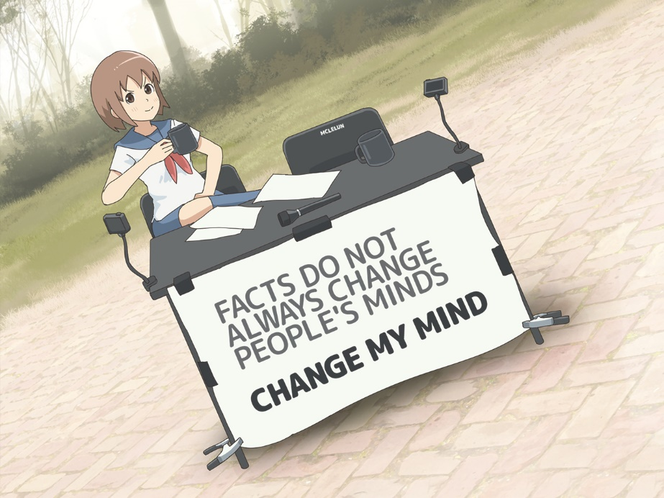
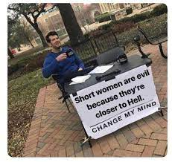
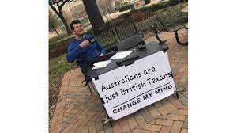

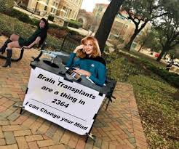
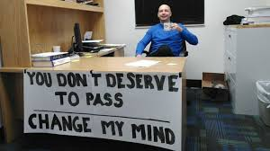

Slide 5
Kde brát témata?
Kdekoliv
Pseudovědci, konspirátoři a hranice kritického myšlení
  https://www.youtube.com/watch?v=U4mYncH0378&t=2s
Večery na FF UK
  https://www.youtube.com/watch?v=AdRNgEktsvo

Slide 6
Cvičení: Záchrana tonoucího
Stojíte sami na pláži a vidíte, jak se topí dva lidé. Jedním z nich je vaše vlastní dítě a druhým je člověk o kterém víte, že v budoucnu pravděpodobně objeví účinný lék na rakovinu. Ve vašich schopnostech je zachránit jenom jednoho z nich. Koho zachráníte
a proč?
Tato otázka je součástí přijímacího testu do ozbrojených složek. Jakou odpověď tady asi čekají?

Slide 7
Kritické myšlení

Slide 8
Co víte o kritickém myšlení?

Slide 9
Je kritické myšlení důležité?

Slide 10
Co je kritické myšlení?

Slide 11
Kritické myšlení podle teorie
Kritické myšlení je schopnost posuzovat informace a vlastní myšlenky
Kritické myšlení je schopnost zručně pracovat se svým rozumem a logikou. Můžeme tak odhalit dezinformace, mýty a polopravdy, a dopátrat se kvalitních a užitečných informací. Uvědomění si klamů a iluzí, které ovlivňují naše vnímání a rozhodování, je prvním krokem k jejich překonání a rozumnějšímu jednání

Slide 12
Rozpoznávání kvalitních informací
Uvědomění si iluzí, kterým sami podléháme

Slide 13
Tři kroky kritického myšlení (Brian Dunning)
Zpochybnit (Chalange)
  Carl Raymond Popper
  A dragon in my garage
    https://www.youtube.com/watch?v=zklI1t0aPwU
Zvážit (Consider)
  Ocamova břitva
Zhodnotit (Conclude)
https://www.youtube.com/watch?v=AdRNgEktsvo

Slide 14
Co je kognitivní zkreslení?

Slide 15
Kolik kognitivních zkreslení existuje?

Slide 16
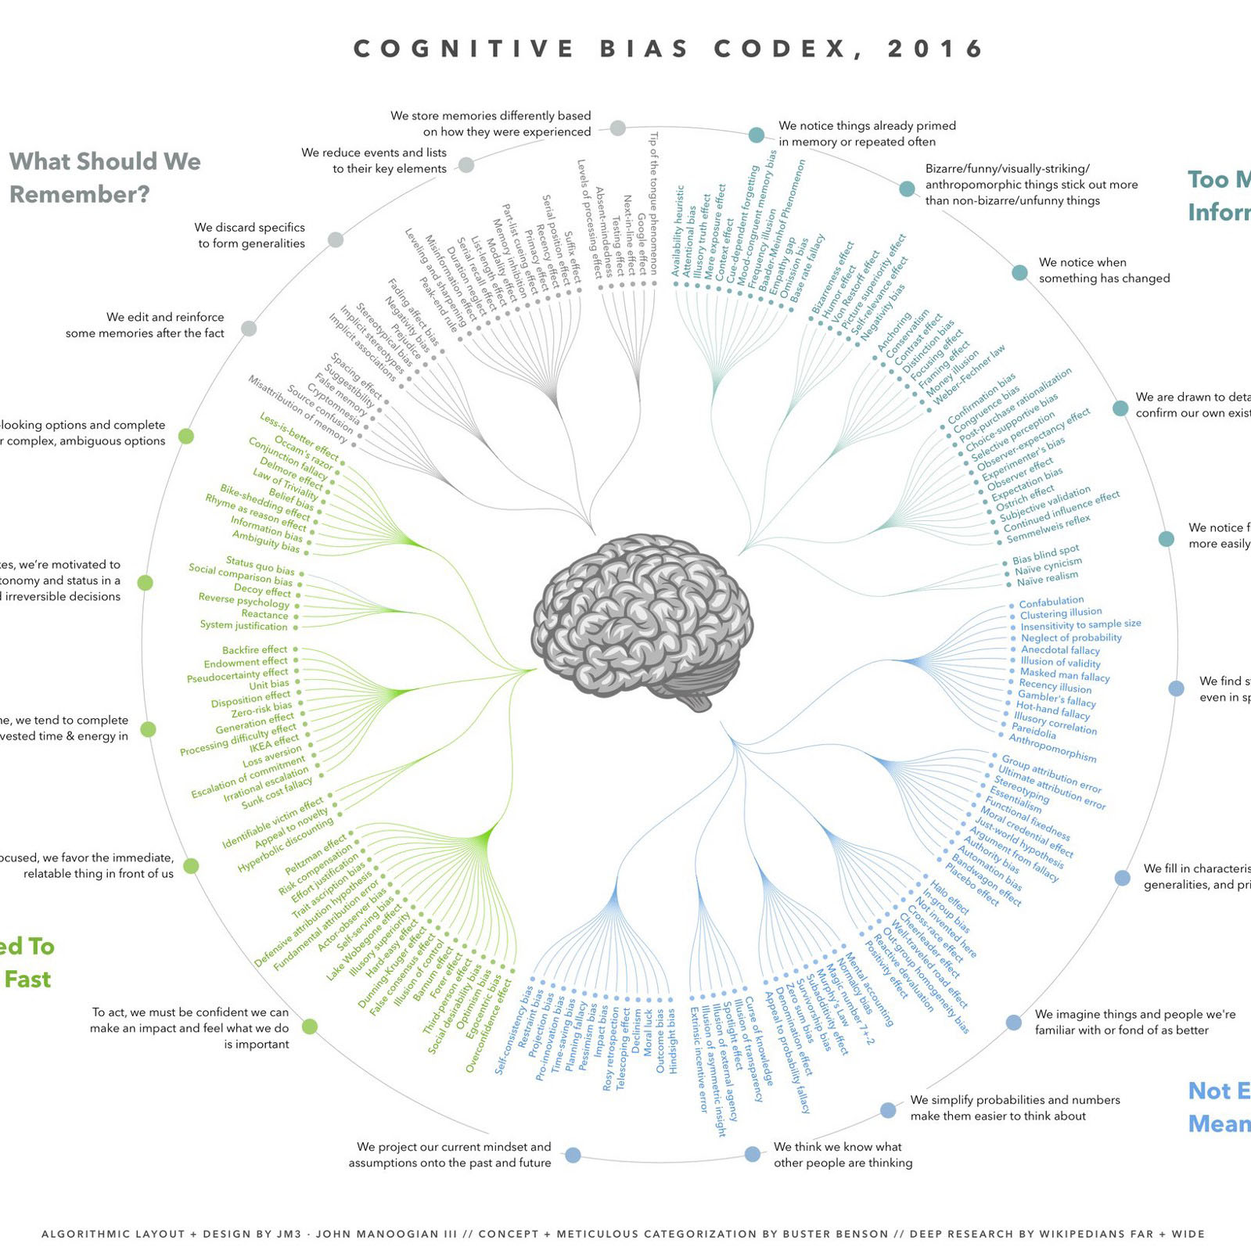

Slide 17
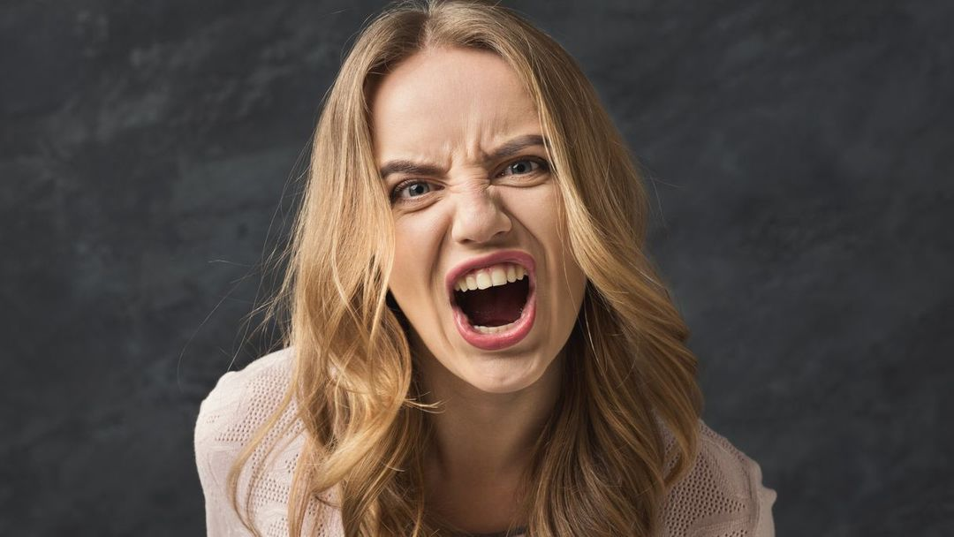

Slide 18
17x24 = ?

Slide 19
17x24 = 408

Slide 20
Dva systémy (Daniel Kahneman)
Kahneman, D. (2012). Myšlení, rychlé a pomalé. Jan Melvil Publishing.
Systém 1
  Automatický, rychlý s malým nebo žádným úsilím a bez vědomé kontroly
Systém 2
  Založený na pozornosti, vyžaduje vědomé úsilí a funguje pomalu

Slide 21
Jak tyto dva systémy souvisejí s kritickým myšlením?

Slide 22
Odpovídejte co nejrychleji!
Baseballová pálka a míček stojí dohromady $1.10. Pálka stojí o $1.00 více. Kolik stojí míček?
Když pět strojů vyrobí za pět minut pět věcí, jak dlouho to potrvá, než sto strojů vyrobí sto věcí?
Na hladině jezera je plocha z leknínů. Každý den se plocha zdvojnásobí. Jestliže celé jezero bude pokryto lekníny za čtyřicet osm dní, za jak dlouho bude lekníny pokryta polovina jezera?

Slide 23
CRT - Shane Frederik (2005)
Frederick, S. (2005). Cognitive reflection and decision making. Journal of Economic perspectives, 19(4), 25-42.
3 428 respondentů
33% dotázaných neodpovědělo správně ani na jednu otázku
17% dotázaných odpovědělo správně na všechny tři otázky

Slide 24
Některé zásadní kognitivní zkreslení

Slide 25
Sklon věřit – Daniel Gilbert
Gilbert, D. T. (1991). How mental systems believe. American psychologist, 46(2), 107.
Původ sahá až k Baruchu Spinozovi
Cokoliv uslyšíme, prvním impulzem je tomu uvěřit
Jedná se o automatickou reakci Systému 1
Až zapojení Systému 2 způsobí to, že tomu věřit nebudeme

Slide 26
Cvičení: Číselná řada
2, 4, 8, …
Existuje pravidlo, které říká, jaké číslo může být další
Jaké bude další číslo?
Kdo zná pravidlo, zvedne ruku
https://www.youtube.com/watch?v=AdRNgEktsvo&t=2s

Slide 27
Konfirmační zkreslení
Pokud jsme o něčem přesvědčeni, pak hledáme důkazy pro
Sam je přátelský člověk
Sam není přátelský člověk
Vědecká metoda se snaží hledat důkazy proti
Sociální bubliny

Slide 28
Cvičení: Transplantace srdce
Rozhodněte, komu z následujících čekatelů bude transplantováno srdce
Devětadvacetiletý vrcholový sportovec, který měl reprezentovat vlast
Pětileté děvčátko s mentální retardací středního stupně
Dvaašedesátiletá matka šesti dospělých dětí
Třiatřicetiletý farář římskokatolické církve
Sedmatřicetiletý romský dělník
Osmačtyřicetiletá lékařka, která současně pracuje ve výzkumu
Čtyřicetiletý bývalý poslanec parlamentu, v současnosti podnikatel
Dvacetiletá středoškolačka

Slide 29
WYSIATI
What you see is all there is
Závěry tvoříme na základě informací, které máme k dispozici a nepřipouštíme si, že existují i další, které ale k dispozici nemáme
„Šance pacienta na přežití jeden měsíc po operaci je 90%“
„Úmrtnost během prvního měsíce po operaci je 10%“
Brenner, L. A., Koehler, D. J., & Tversky, A. (1996). On the evaluation of one‐sided evidence. Journal of Behavioral Decision Making, 9(1), 59-70.

Slide 30
Cvičení: domácí práce
Dobrovolníci
Jak velký přínos (v %), podle vašeho názoru, máte na udržování pořádku v domácnosti?
Součet se pravděpodobně nerovná 100%
Ross, M., & Sicoly, F. (1979). Egocentric biases in availability and attribution. Journal of personality and social psychology, 37(3), 322.

Slide 31
Heuristika dostupnosti
Jestliže usuzujeme na velikost kategorie, toto hodnocení je ovlivněné naší schopností vybavit si příklady dané situace
Počet příkladů
Snadnost, s jakou jsme si příklady vybavili
Schwarz, N., Bless, H., Strack, F., Klumpp, G., Rittenauer-Schatka, H., & Simons, A. (1991). Ease of retrieval as information: Another look at the availability heuristic. Journal of Personality and Social psychology, 61(2), 195.

Slide 32
Čím více argumentů pro bude muset kdokoliv přednést, tím méně jistý svoji volbou si nakonec bude.

Slide 33
Děkuji za pozornost!

Slide 34
Zdroje o kritickém myšlení
https://www.krimys.cz/prednasky/
https://www.youtube.com/watch?v=y16p-1k81vo&t=2225s
https://www.youtube.com/watch?v=AdRNgEktsvo&t=2s
https://www.youtube.com/watch?v=NKY6jJbyCo0&t=418s

Slide 35
Zdroje o kognitivních zkresleních
Daniel Kahneman – Myšlení rychlé a pomalé
  Kahneman, D. (2012). Myšlení, rychlé a pomalé. Jan Melvil Publishing.
Cognitive Illusions – editováno Rüdiger R. Pohl
  Pohl, R. F. (Ed.). (2016). Cognitive illusions: Intriguing phenomena in judgement, thinking and memory. Psychology Press.

